Slide 1
원본 기준
NEWMSO 화면형 교육자료
이번 1차 PPT 범위
로그인
메인 사이드바
내정보
채팅
게시판
전자결재
인사관리
재고관리
관리자 화면
실제 화면 캡처와 버튼 위치를 기준으로 정리한 1차 PPT입니다.
기준: C:\Users\baek_\newmso 원본 프로그램
형식: 실제 화면 캡처 + 번호 콜아웃
구성: 총 13장
용도: 직원 교육, 부서장 안내, 운영자 브리핑
역할별 세부 PPT는 이 1차 자료를 바탕으로 계속 확장할 수 있습니다.

Slide 2
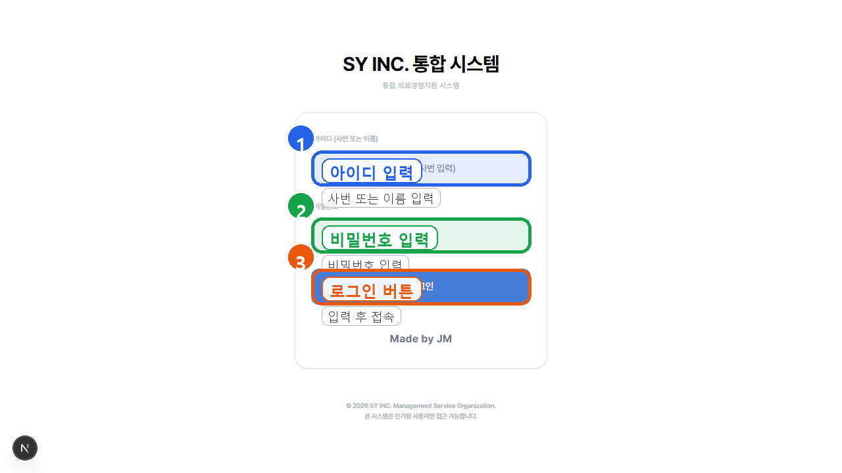
공통
로그인 화면
사번 또는 이름과 비밀번호를 입력해 접속합니다.
설명 포인트
1. 아이디 입력 - 사번 또는 이름 입력
2. 비밀번호 입력 - 비밀번호 입력
3. 로그인 버튼 - 입력 후 접속
• 사번 또는 이름 입력칸입니다.
• 비밀번호를 입력합니다.
• 로그인 버튼을 누르면 메인 화면으로 이동합니다.

Slide 3
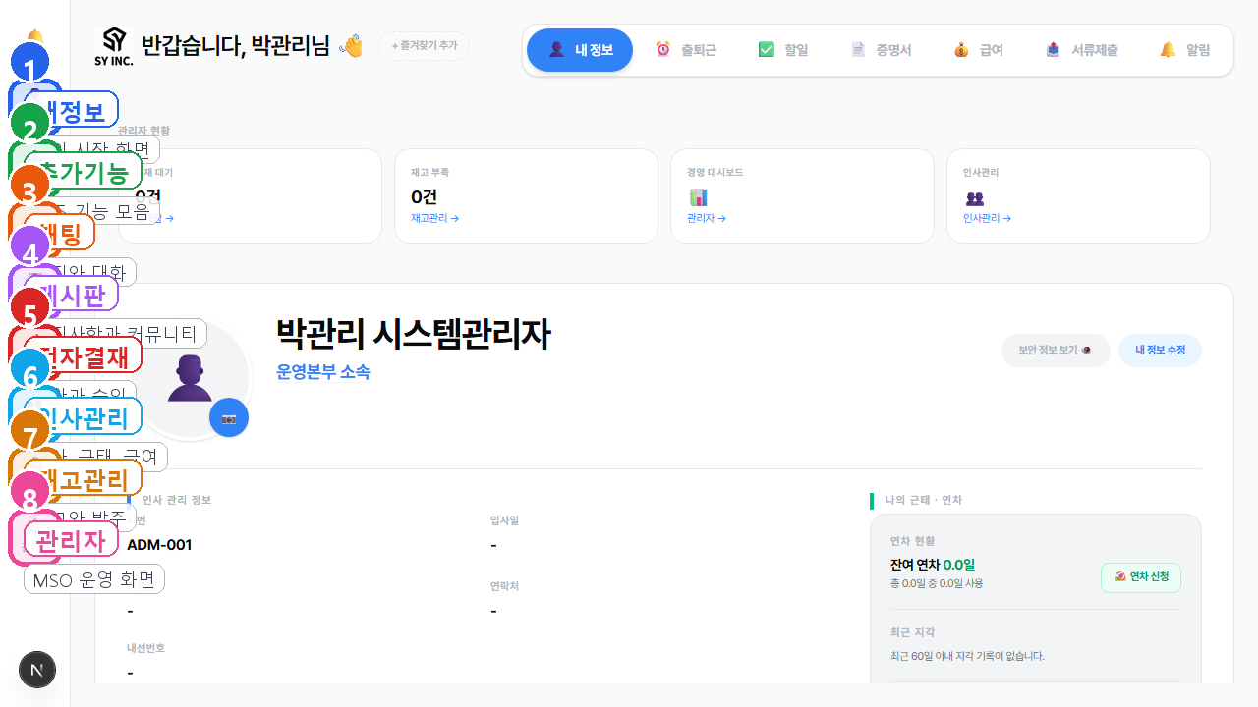
관리자
메인 화면과 사이드바
좌측 사이드바에서 전체 기능으로 이동합니다.
설명 포인트
1. 내정보 - 개인 시작 화면
2. 추가기능 - 보조 기능 모음
3. 채팅 - 공지와 대화
4. 게시판 - 공지사항과 커뮤니티
5. 전자결재 - 기안과 승인
6. 인사관리 - 인사, 근태, 급여
7. 재고관리 - 재고와 발주
8. 관리자 - MSO 운영 화면
• 내정보로 이동하는 기본 시작 메뉴입니다.
• 실무 커뮤니케이션과 공지 확인은 채팅에서 진행합니다.

Slide 4
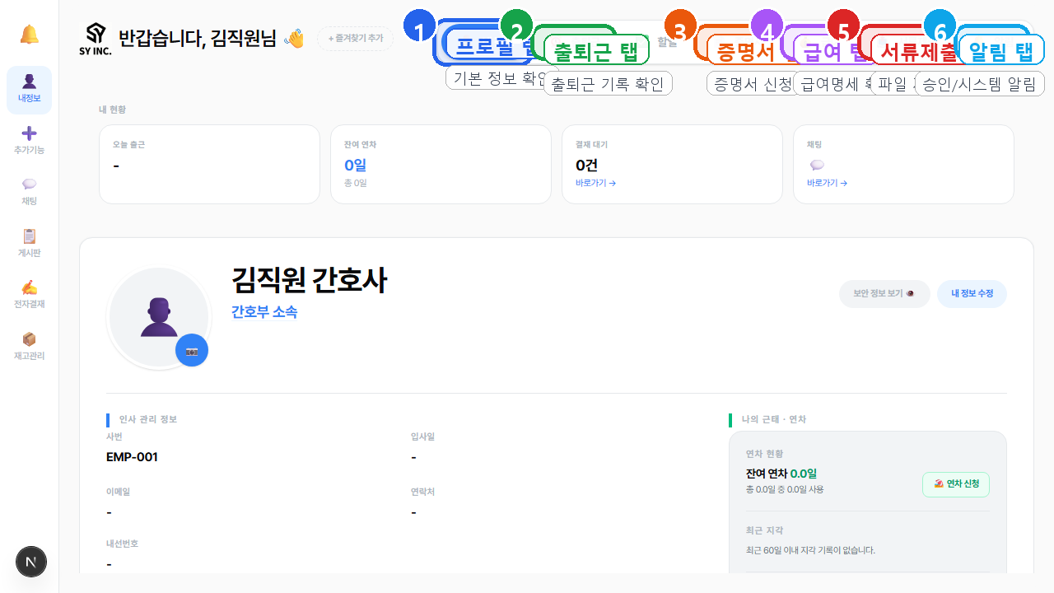
사원
내정보 화면
직원이 가장 자주 쓰는 개인 업무 화면입니다.
설명 포인트
1. 프로필 탭 - 기본 정보 확인
2. 출퇴근 탭 - 출퇴근 기록 확인
3. 증명서 탭 - 증명서 신청
4. 급여 탭 - 급여명세 확인
5. 서류제출 탭 - 파일 제출
6. 알림 탭 - 승인/시스템 알림
• 프로필, 출퇴근, 할 일, 증명서, 급여, 서류제출, 알림 탭을 사용합니다.
• 상단 카드는 오늘 필요한 개인 업무를 빠르게 확인하는 영역입니다.
• 출퇴근, 증명서, 서류제출은 직원 문의가 가장 많이 발생하는 기능입니다.

Slide 5
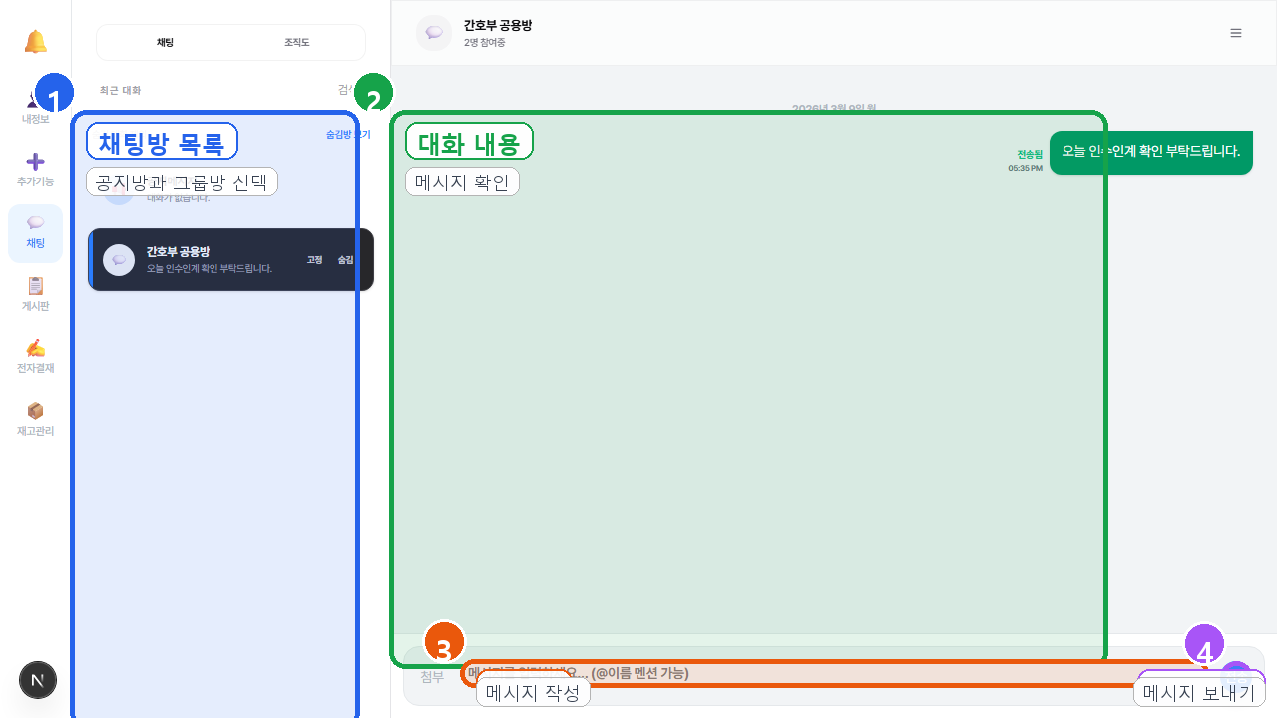
사원
채팅 화면
채팅방 목록, 메시지 영역, 입력창을 중심으로 사용합니다.
설명 포인트
1. 채팅방 목록 - 공지방과 그룹방 선택
2. 대화 내용 - 메시지 확인
3. 입력창 - 메시지 작성
4. 전송 버튼 - 메시지 보내기
• 좌측은 채팅방 목록입니다.
• 가운데는 대화 내용입니다.
• 하단 입력창과 전송 버튼으로 메시지를 보냅니다.

Slide 6
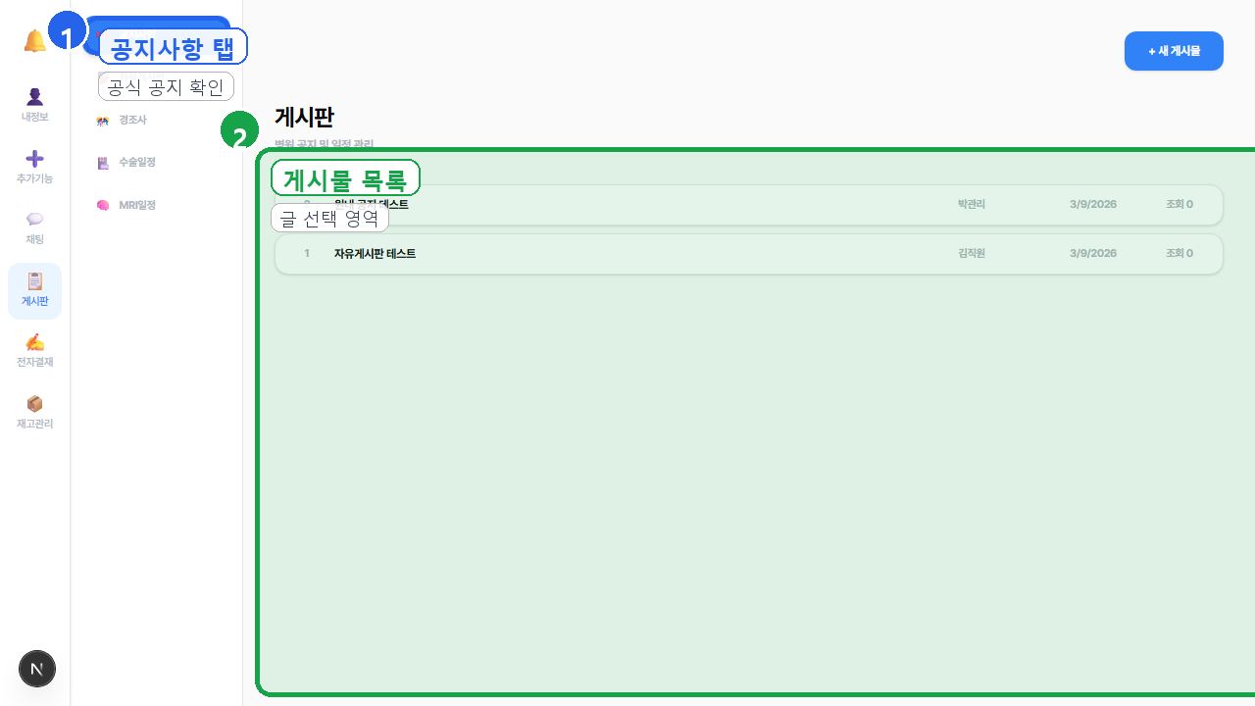
사원
게시판 화면
공지사항과 자유게시판 등 게시판 종류를 선택해 사용합니다.
설명 포인트
1. 공지사항 탭 - 공식 공지 확인
2. 게시물 목록 - 글 선택 영역
• 상단에서 게시판 종류를 바꿉니다.
• 중앙 목록에서 게시물을 열어 확인합니다.
• 일부 게시판에서는 새 글 작성 버튼이 함께 보입니다.

Slide 7
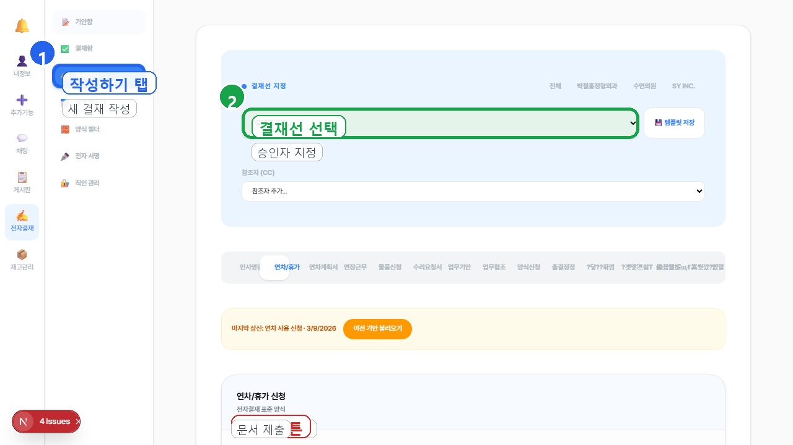
사원
전자결재 작성 화면
결재 종류를 고르고 제목과 내용을 작성해 상신합니다.
설명 포인트
1. 작성하기 탭 - 새 결재 작성
2. 결재선 선택 - 승인자 지정
3. 제목 입력 - 문서 제목 입력
4. 내용 입력 - 본문 입력
5. 상신 버튼 - 문서 제출
• 상단에서 기안함, 결재함, 작성하기 같은 탭을 전환합니다.
• 제목과 내용 입력 후 상신 버튼으로 제출합니다.
• 결재선 선택과 문서 유형에 따라 추가 입력 영역이 달라집니다.

Slide 8
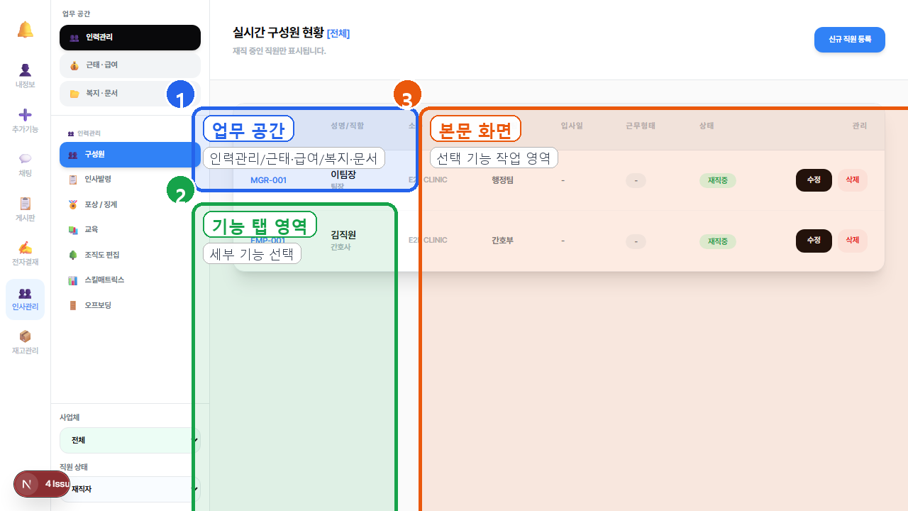
부서장
인사관리 화면
인력관리, 근태 · 급여, 복지 · 문서 영역으로 나뉘어 운영합니다.
설명 포인트
1. 업무 공간 - 인력관리/근태·급여/복지·문서
2. 기능 탭 영역 - 세부 기능 선택
3. 본문 화면 - 선택 기능 작업 영역
• 상단 워크스페이스에서 업무 성격을 바꿉니다.
• 좌측 기능 탭에서 세부 화면을 선택합니다.
• 현재 원본은 메뉴가 많은 편이므로 자주 쓰는 탭을 먼저 익히는 것이 좋습니다.

Slide 9
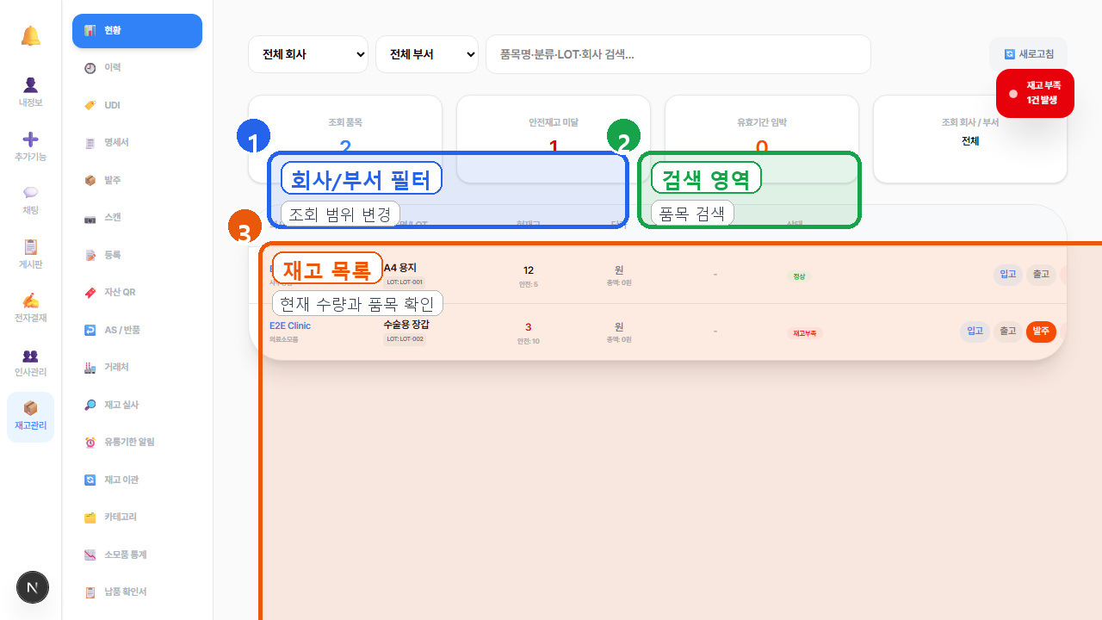
부서장
재고관리 화면
재고 현황, 검색, 회사/부서 필터를 중심으로 사용합니다.
설명 포인트
1. 회사/부서 필터 - 조회 범위 변경
2. 검색 영역 - 품목 검색
3. 재고 목록 - 현재 수량과 품목 확인
• 상단에서 회사와 부서를 바꿔서 재고를 봅니다.
• 검색으로 품목명을 빠르게 찾습니다.
• 저재고, 유통기한 임박 품목은 운영 우선순위가 높습니다.

Slide 10
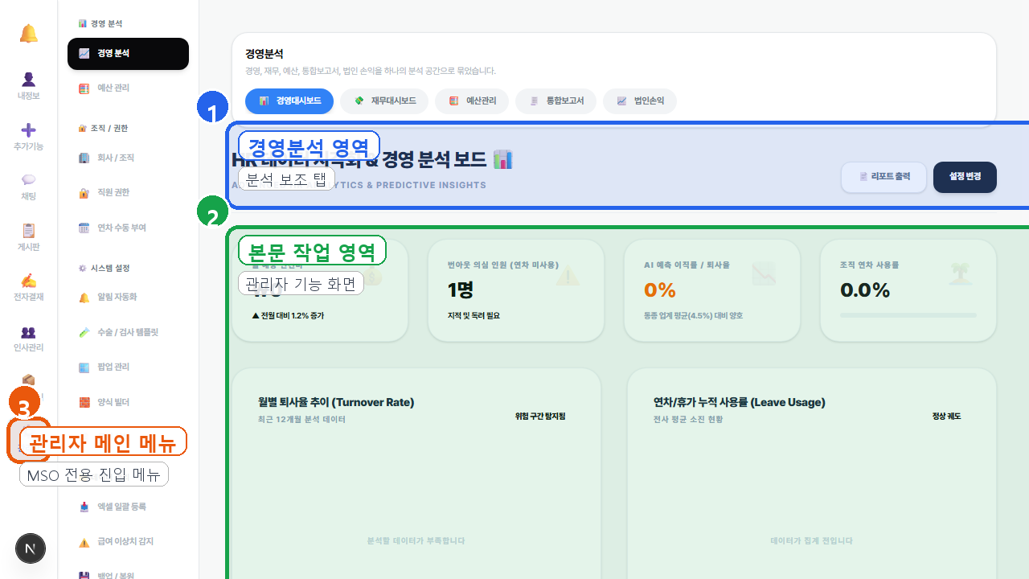
관리자
관리자 화면
경영분석, 감사센터, 직접 운영 탭을 통해 시스템을 관리합니다.
설명 포인트
1. 경영분석 영역 - 분석 보조 탭
2. 본문 작업 영역 - 관리자 기능 화면
3. 관리자 메인 메뉴 - MSO 전용 진입 메뉴
• 상단 분석 영역은 경영대시보드, 재무대시보드, 예산관리 등을 확인하는 곳입니다.
• 좌측 사이드바의 관리자 하위 메뉴와 현재 본문 화면을 함께 이해해야 합니다.
• 권한, 백업, 초기화, 양식 변경은 운영 영향이 큰 기능입니다.

Slide 11
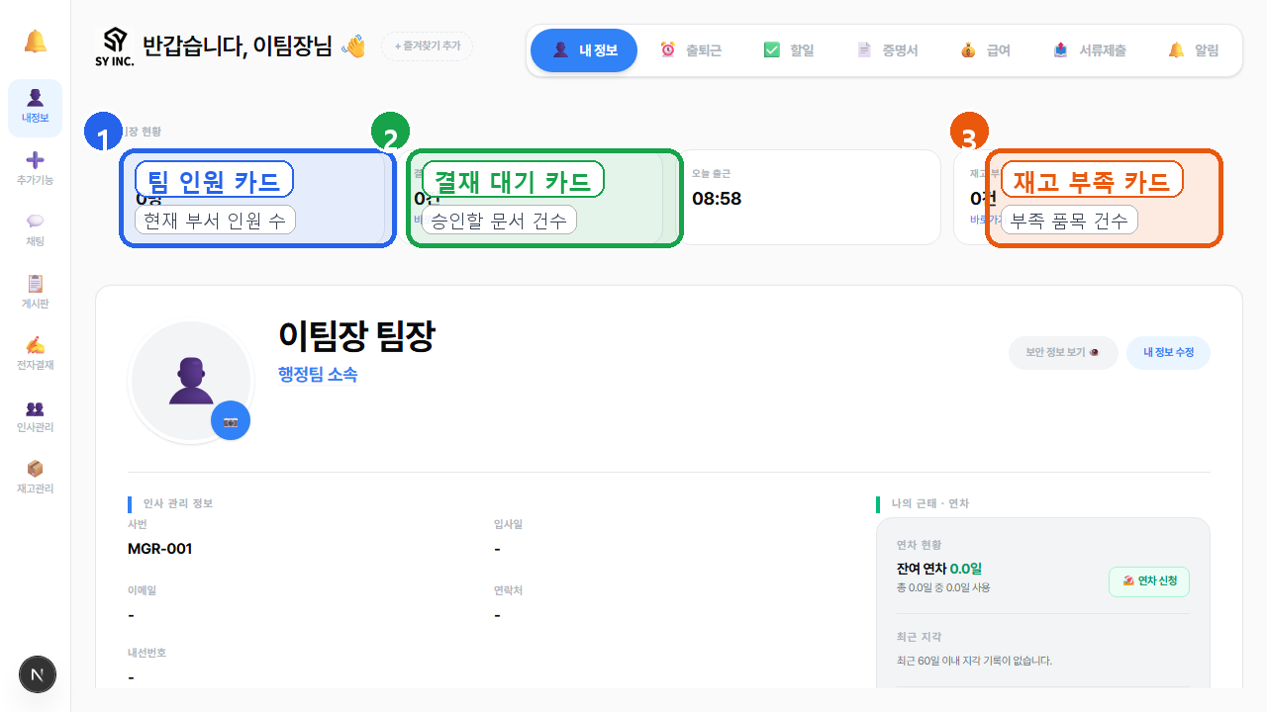
부서장
부서장 대시보드
결재 대기, 팀 인원, 부족 재고를 빠르게 확인하는 시작 화면입니다.
설명 포인트
1. 팀 인원 카드 - 현재 부서 인원 수
2. 결재 대기 카드 - 승인할 문서 건수
3. 재고 부족 카드 - 부족 품목 건수
• 부서장은 일반 직원보다 운영 요약 카드가 더 많이 보입니다.
• 결재 대기와 부족 재고는 우선 확인해야 하는 항목입니다.
• 내정보 화면을 하루 업무 시작점으로 쓰는 것이 좋습니다.

Slide 12
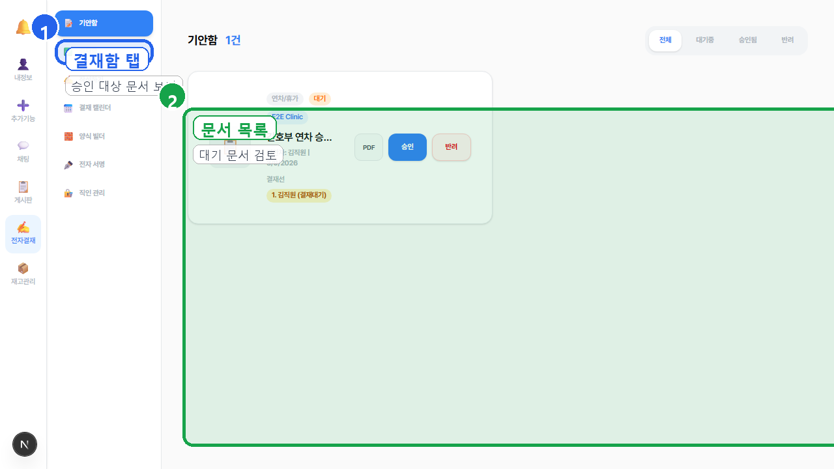
부서장
부서장 결재함
팀원이 올린 문서를 검토하고 승인 또는 반려하는 화면입니다.
설명 포인트
1. 결재함 탭 - 승인 대상 문서 보기
2. 문서 목록 - 대기 문서 검토
• 부서장은 결재함에서 팀원 요청을 가장 많이 처리합니다.
• 대기 문서 카드에서 승인 또는 반려 버튼이 나타납니다.
• 연차, 출결정정, 물품신청은 실제 운영 데이터에 영향을 줍니다.

Slide 13
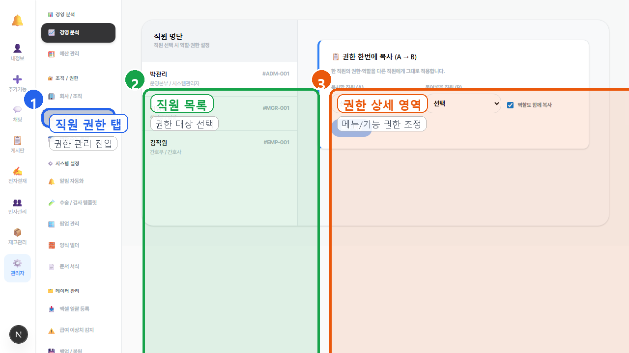
관리자
직원 권한 관리 화면
직원별 메뉴와 기능 접근 권한을 조정하는 핵심 운영 화면입니다.
설명 포인트
1. 직원 권한 탭 - 권한 관리 진입
2. 직원 목록 - 권한 대상 선택
3. 권한 상세 영역 - 메뉴/기능 권한 조정
• 권한 변경은 화면 노출과 데이터 접근 범위에 직접 영향을 줍니다.
• 직원 선택 후 필요한 권한만 최소 범위로 부여하는 것이 원칙입니다.
• 운영 반영 전후로 실제 노출 메뉴를 확인하는 것이 안전합니다.

